Slide 1
Báo cáo cuối kì
Môn: Quản trị hệ thống nhúng theo chuẩn ITSS
Trường ĐH Bách Khoa Hà Nội
Viện CNTT & TT
*************

Slide 2
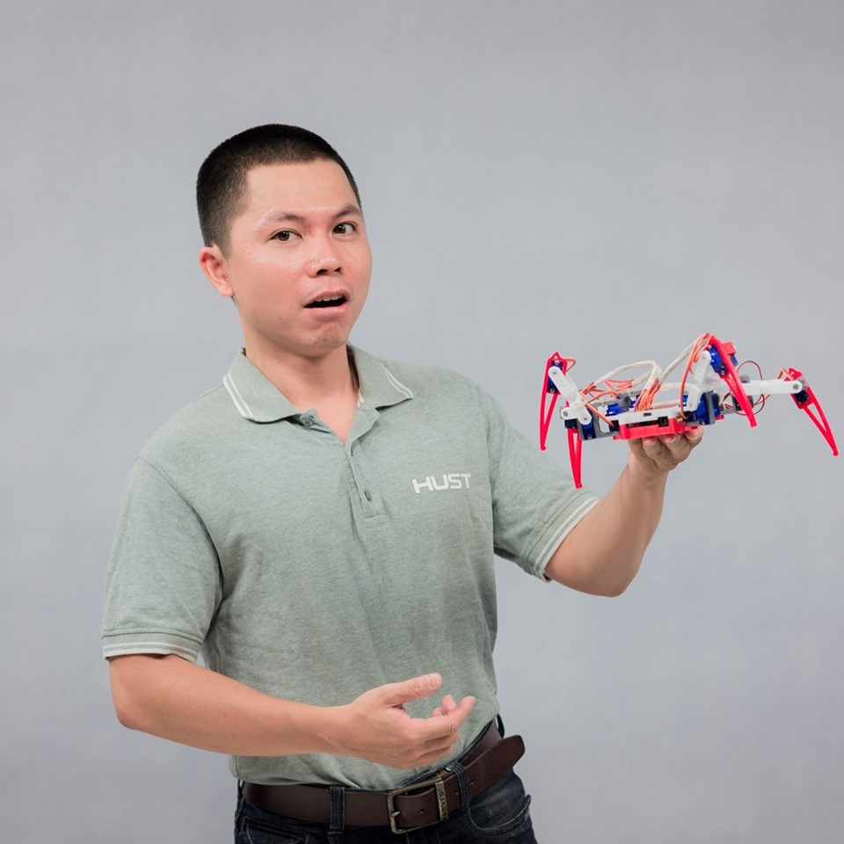
Giảng viên Hướng dẫn: ThS Nguyễn Đức Tiến

Slide 3
Nhóm Đậu Xanh
Lại Thùy Ninh
Nguyễn Duy Ý

Slide 4
.
Nội dung
Giới thiệu dự án
Các nhân sự tham gia
Khảo sát dự án
Ước lượng
Ước lượng giá thành
Phân chia giai đoạn chính
Phân tích thiết kế
Tài liệu liên quan

Slide 5
Giới thiệu dự án
Thiết kế Robot mang theo đồ ăn đi theo nhân viên để phục vụ cho khách hàng.

Slide 6
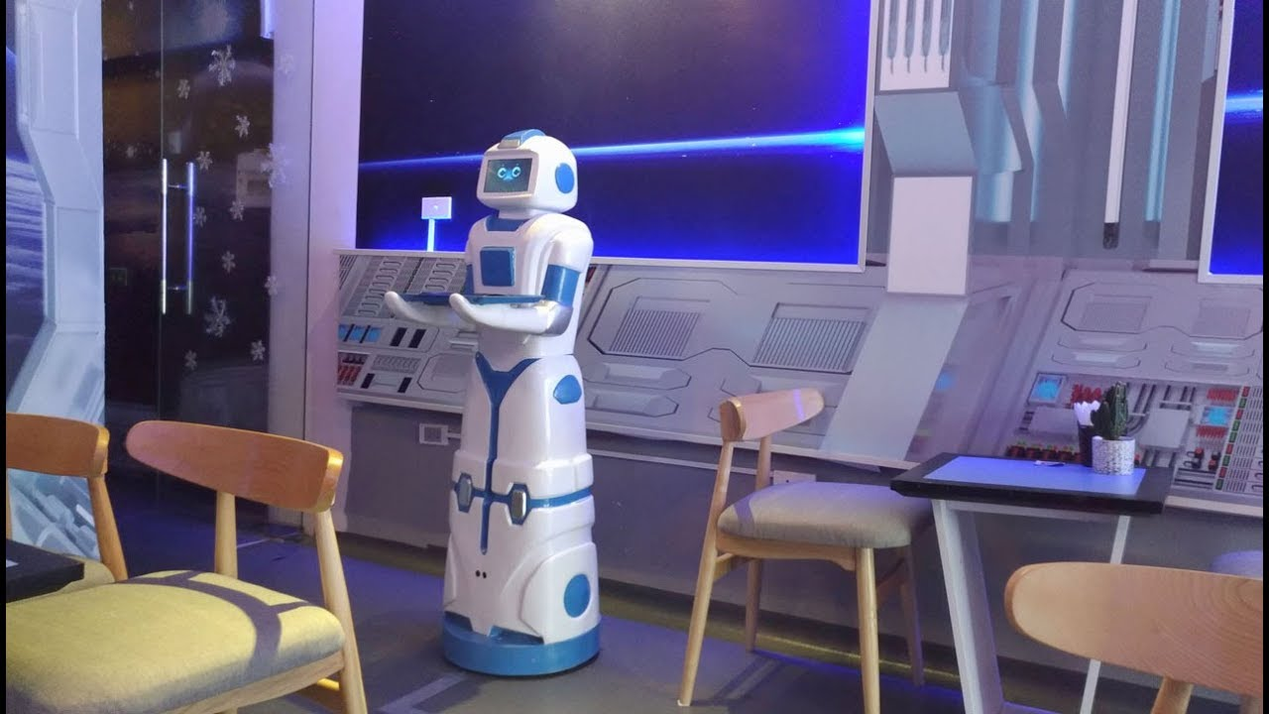
Trong thời buổi kinh tế thị trường cạnh tranh nhau gay gắt về giá thành, chất lượng sản phẩm…. Yêu cầu tìm ra những sang tạo mới mẻ trong kinh doanh, đặc biệt là các loại hình dịch vụ như cửa hang đồ ăn
Ở thời kì cách mạng công nghiệp 4.0 chúng tôi muốn ứng dụng ngành robotics vào lĩnh vực kinh doanh dịch vụ. Từ hoàn cảnh đó, chúng tôi thiết kế nên Qbot tự động mang theo đồ ăn để phục vụ cho khách hang
Hình ảnh minh họa
Hoàn cảnh ra đời

Slide 7
Các nhân sự tham gia dự án
2.1.Thông tin liên hệ phía khách hàng
Anh Nguyễn Đức Tiến
2.2.Thông tin liên hệ phía công ty
Lập trình viên: Lại Thùy Ninh, Nguyễn Duy Ý
2.3.Phân chia vai trò của thành viên dự án và khách hàng
Ngô Lam Trung: Giám đốc, tài chính, nhân sự
Nguyễn Đức Tiến: IT, chi tiết, báo tiến độ

Slide 8
Khảo sát dự án
yêu cầu khách hàng
Mô hình hoạt động hiện thời- nghiệp vụ
Mô hình hoạt động dự kiến khi áp dụng sản phẩm mới
Phân tích ưu, nhược điểm , lợi ích khách hàng

Slide 9
Ước lượng
Ước lượng tính năng
Ước lượng cách tích hợp hệ thống
Ước lượng thời gian
Ước lượng rủi ro
Xác định các hạng mục kiểm thử
Xác định các hạng mục kiểm thử
Ước lượng cách thức triển khai, cài đặt

Slide 10
Ước lượng giá thành
Chi phí phát triển + Chi phí kiểm thử
Team có 2 người: lương mỗi người là 15 triệu. làm trong vòng 2 tháng
+ chi phí phát triển: 2người*15tr/tháng*2tháng=60 tr
+ chi phí kiểm thử: 0,75*60=45tr
Chi phí vận hành, quản lý, hành chính
+vận hành = 1tr
+quản lý = 2tr
+hành chính = 2tr
Tổng 5tr
Chi phí kính doanh, quảng cáo, tiếp thị. Vì là sản phẩm out source nên không tốn chi phí này.
Tổng thiệt hại 110tr

Slide 11
Phân chia các giai đoạn
Tuần 0-2: Khởi tạo dự án
Tuần 2-4: khảo sát khách hàng
Tuần 4-6: Update section 4
Tuần 6-8: create README.md
Tuần 8-10: add arduino code
Tuần 10-12: final project
Notes:
Thanh toán: mỗi 2 tuần theo deadline, milestone của dự án, mỗi lần 10%. Lần cuối cùng thanh toán nốt 50% hợp đồng

Slide 12
Phân tích thiết kế
Mô hình phần cứng, phần mềm
Giao diện
Cơ sở dữ liệu
Mạng
Đặc tả giao diện
Bảo mật
Sao lưu phục hồi
Chuyển đổi dữ liệu

Slide 13
Tài liệu liên quan
Website Cộng đồng Arduino Việt Nam. Hướng dẫn thiết kế, lập trình và triển khai các hệ thống, phần mềm liên quan đến Arduino
[http://arduino.vn/]
Tài liệu hướng dẫn Arduino miễn phí
[https://advancecad.edu.vn/tai-lieu-huong-dan-arduino-free/]
Nhóm facebook Aduino Việt Nam
https://www.facebook.com/groups/congdongarduinovn/

Slide 14
ありがとうございました。

